Slide 1
VALUTAZIONE DELL’UTILIZZO DEL NOL NELLA GESTIONE DEL DOLORE INTRAOPERATORIO NEI PAZIENTI SOTTOPOSTI A CHIRURGIA BARIATRICA
Dott. Ernesto Trimarchi
DOTT.ssa Raffaella Mallamace
Dott.ssa Alessandra Arena
AOU Policlinico G.Martino DAI Chirurgia Servizio di Anestesia

Slide 2
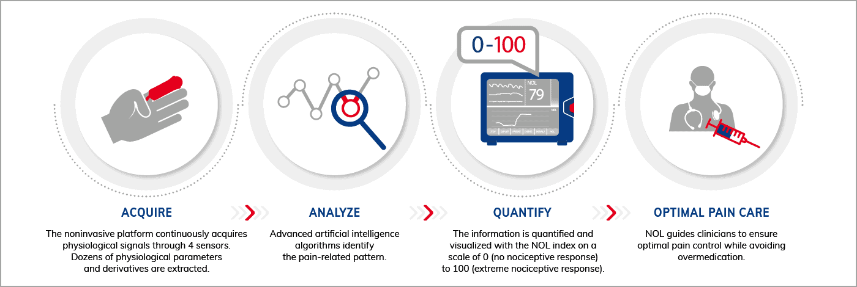
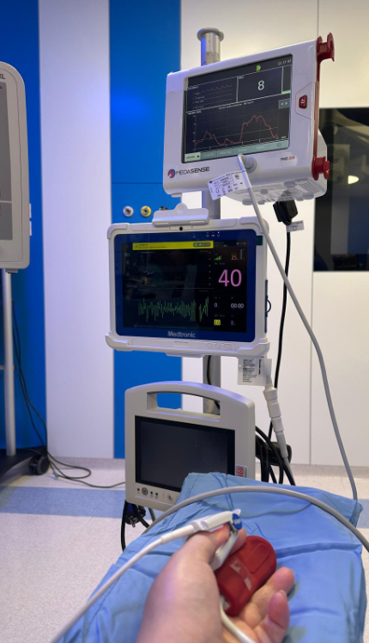
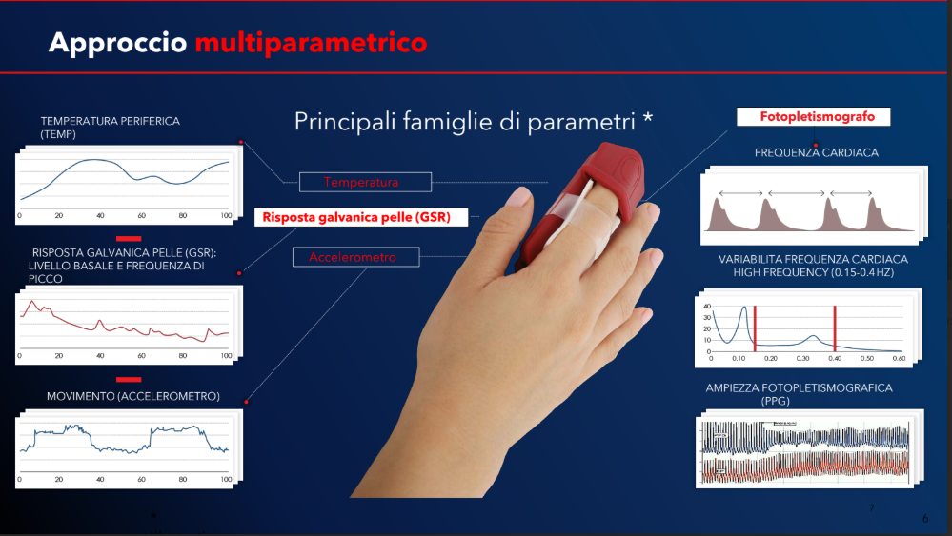
Nociception Level Index

Slide 3
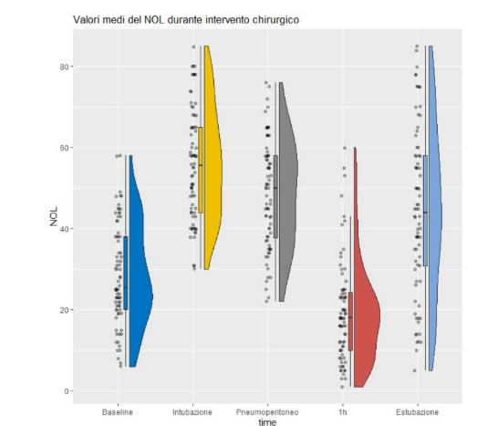
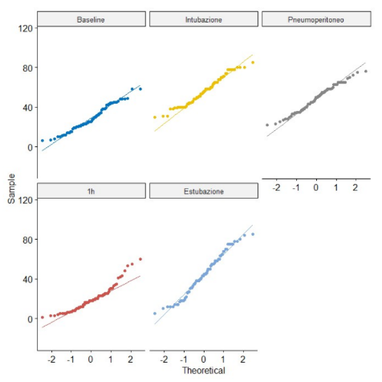
Analisi Dei dati
5 Tempi:
Baseline
IOT
Pneumoperitoneo
1 h
Estubazione

Slide 4
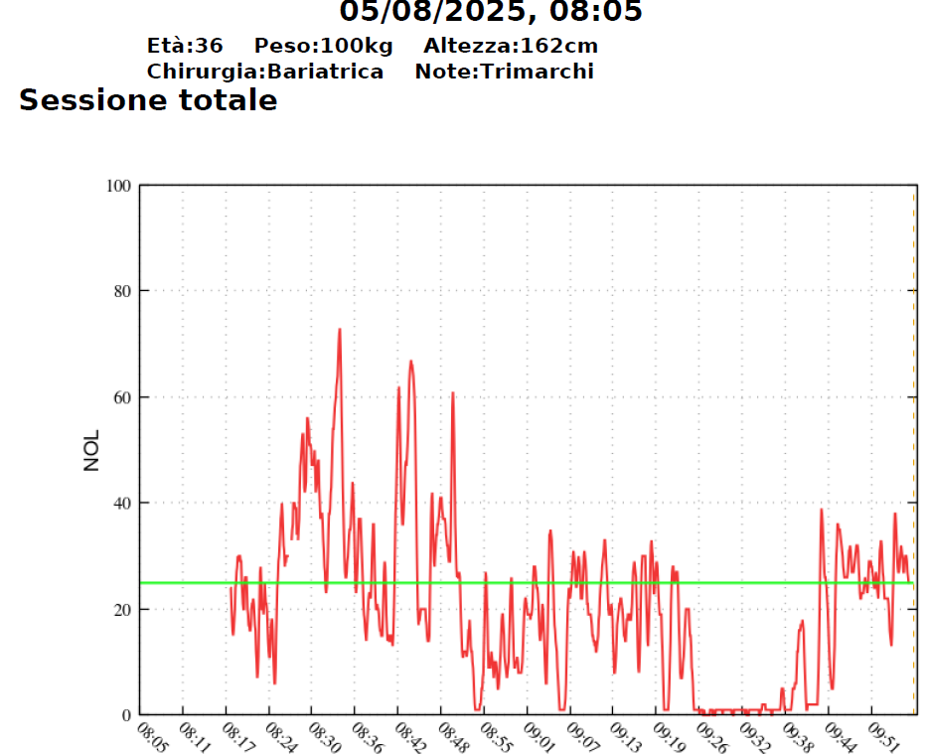
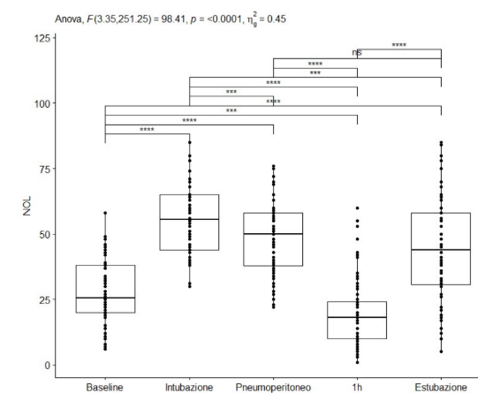
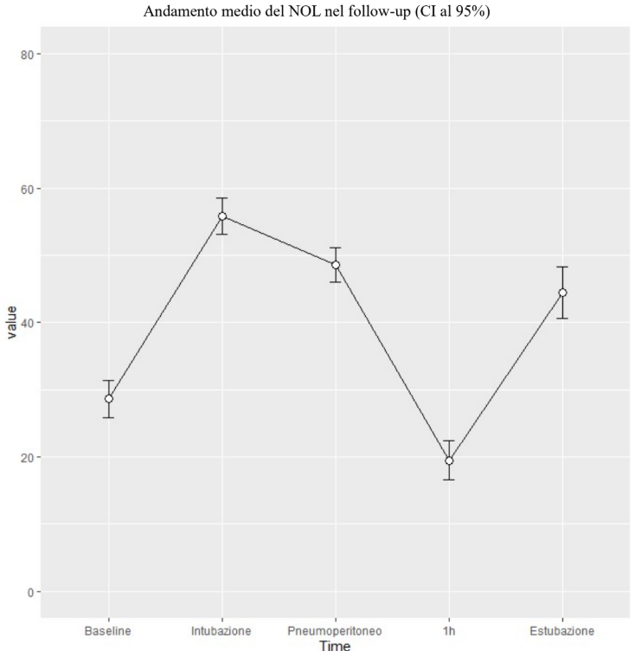
Risultati

Slide 5

Grazie

